Slide 1
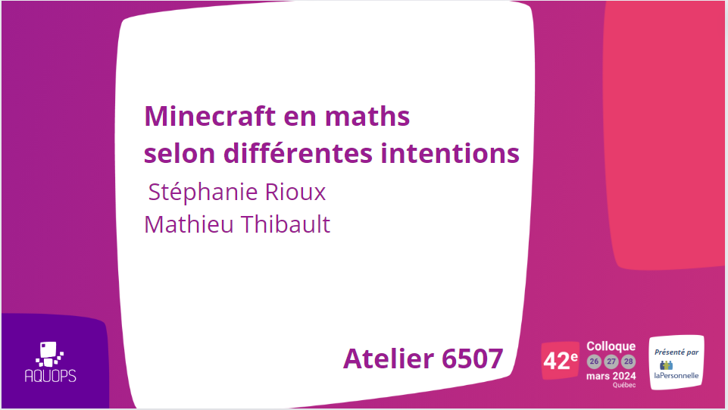

Slide 2
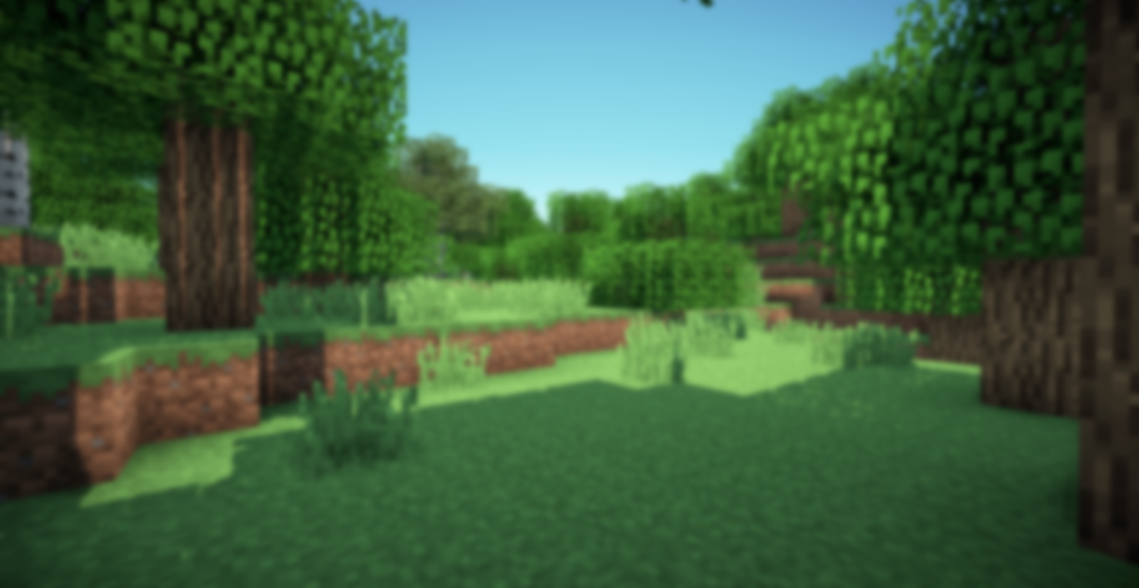




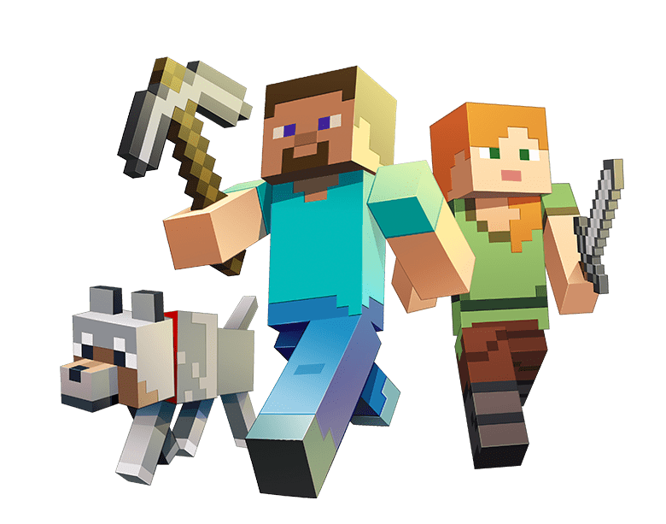
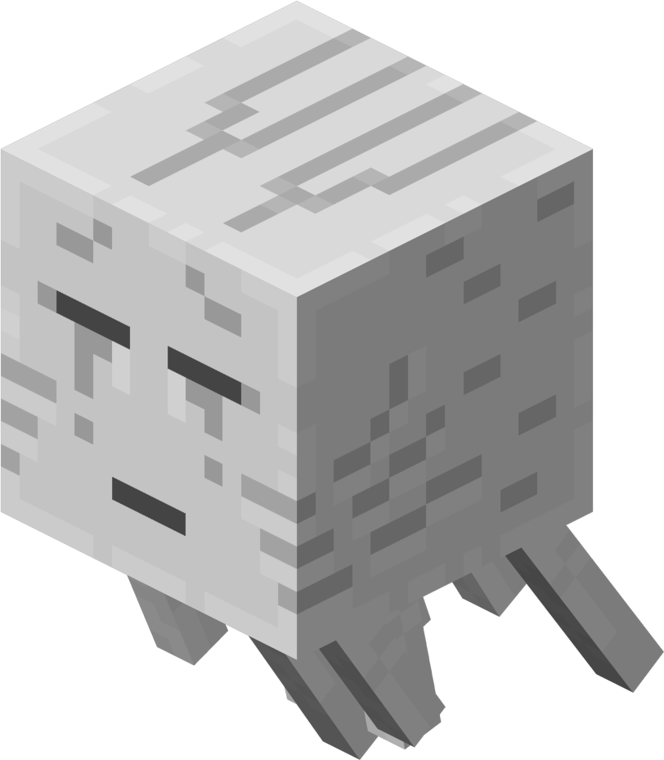

Service national
DOMAINE DE LA MATHÉMATIQUE,
DE LA SCIENCE ET TECHNOLOGIE
Minecraft en maths selon différentes intentions
Mathieu Thibault
Stéphanie Rioux
mathieu.thibault@uqo.ca
stephanie.rioux@recit.qc.ca
Cette recherche est financée par le FRQSC - Engagement

Slide 3
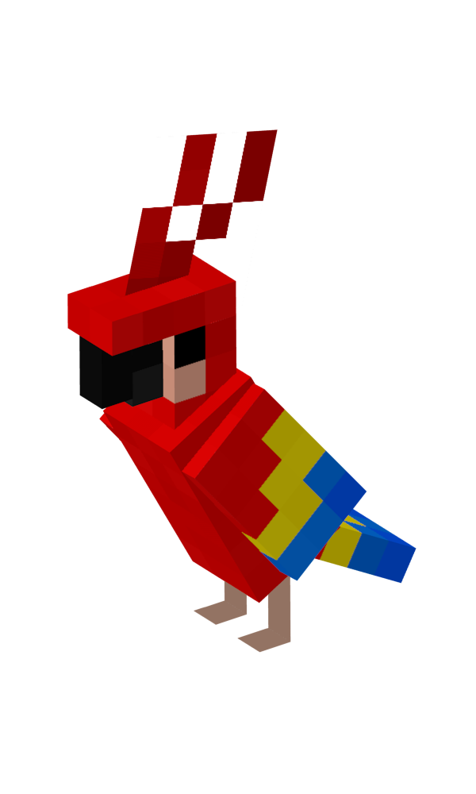
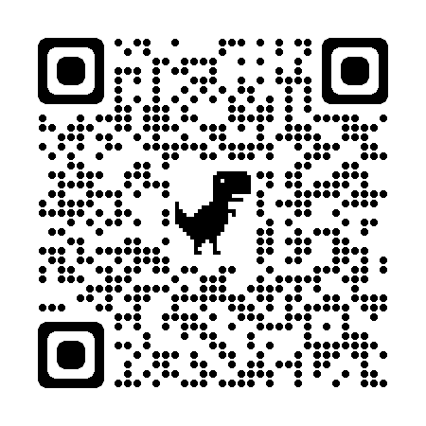
recitmst.qc.ca/minecraft28032024
Aide-mémoire pour débuter avec Minecraft
Lien pour télécharger Minecraft selon votre appareil.
Minecraft en maths selon différentes intentions

Slide 4

Loading……
Cette présentation, recitmst.qc.ca/minecraft26102023 du RÉCIT MST est mise à disposition, sauf exception, selon les termes de la Licence CC.

Slide 5
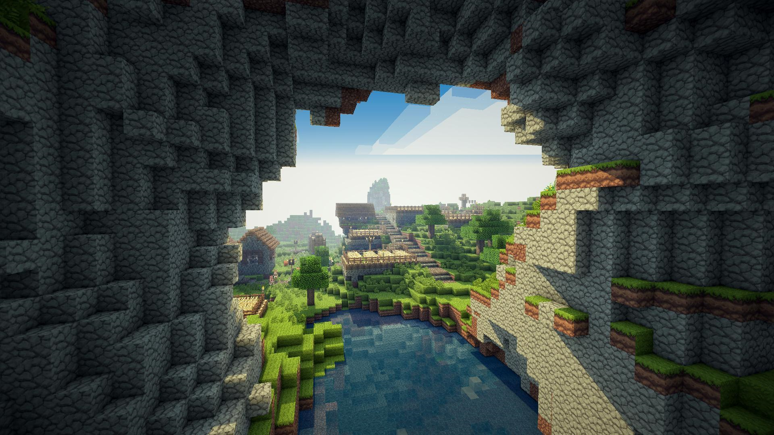
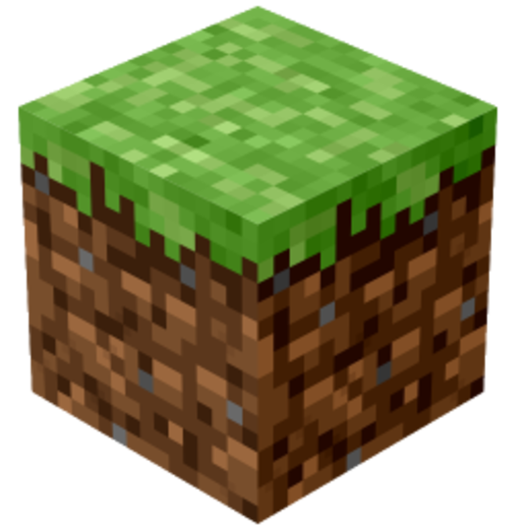
Plan de l’atelier
Primaire/
secondaire?
Qu’est-ce que Minecraft Education?
3 intentions didactiques
Référentiel d’intervention en maths (RIM)
Exploration de tâches
Compétences à développer - Évaluation
Projet de recherche
Ressources
Où vous situez-vous avec Minecraft ?
Notes:
Répartition du temps
Accueil et introduction (5 min.)
Qu’est-ce que Minecraft Education ? (5 min.)
Initiation aux bases de Minecraft (10 min.)
3 intentions didactiques (10 min.)
Référentiel d’intervention en maths (RIM) (5 min.)
Exploration de tâches (30 min.)
Retour sur l’exploration des tâches (10 min.)
Compétences à développer - Évaluation (5 min.)
Projet de recherche (5 min.)
Ressources et conclusion (5 min.)

Slide 6
Qu’est-ce que Minecraft Education?
Minecraft Education est un jeu vidéo de type «bac à sable» développé par Mojang Studios. C’est une version de Minecraft qui est conçue pour être utilisée en classe. Elle offre des fonctionnalités supplémentaires pour les enseignants, comme la possibilité de créer des activités éducatives et des défis pour les élèves, ainsi que des outils pour suivre leur progression. Les élèves peuvent utiliser Minecraft pour faire des apprentissages variés et développer de nombreuses compétences, comme leurs habiletés technologiques, la résolution de problèmes, la collaboration et la créativité.

Slide 7
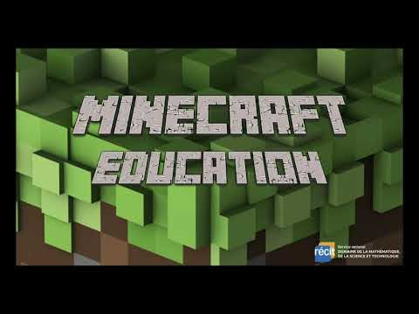
Qu’est-ce que Minecraft Education ?

Slide 8

Installer le logiciel sur votre appareil (téléchargement) et vous connecter avec votre compte Microsoft.
  Créer un monde simple (page autoformation)
  Se familiariser avec les mouvements (page autoformation);
  Choisir son inventaire (page autoformation);
  Placer ou miner des blocs (page autoformation).

Slide 9

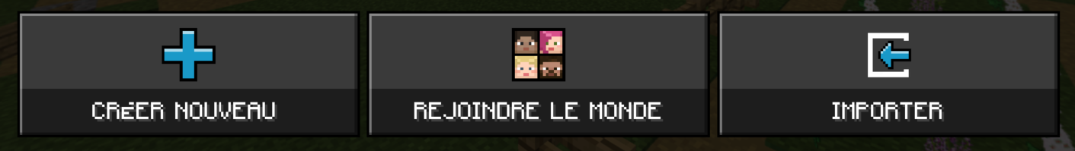

Slide 10

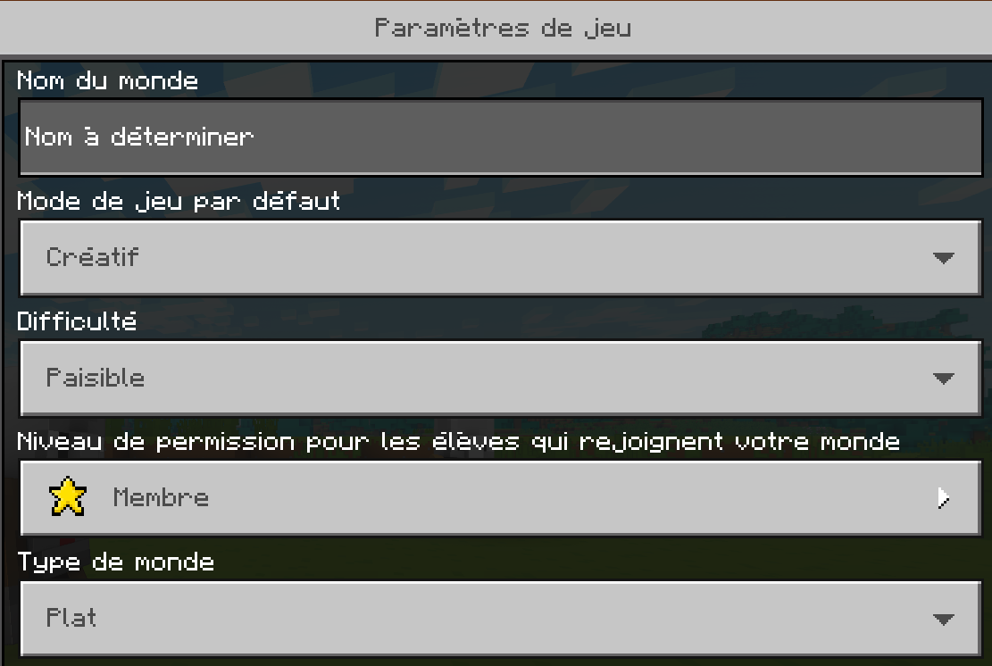

Slide 11
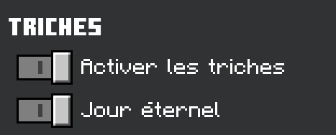
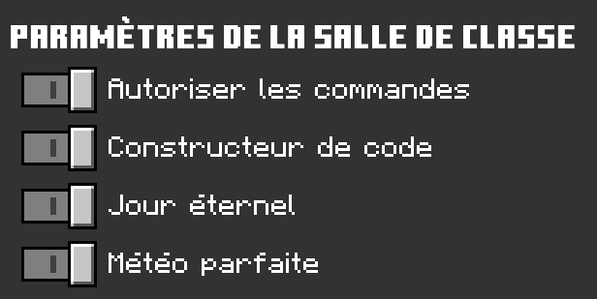

Slide 12
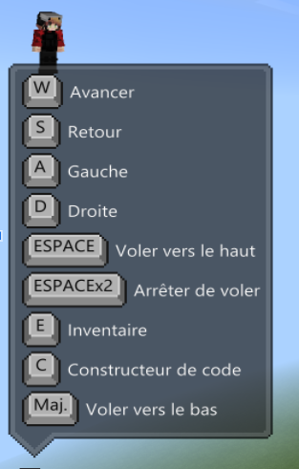


Slide 13

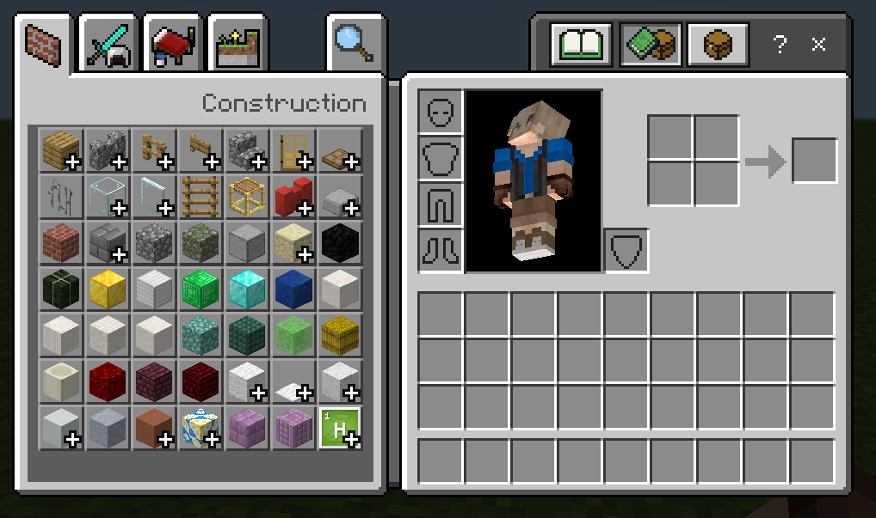

Slide 14

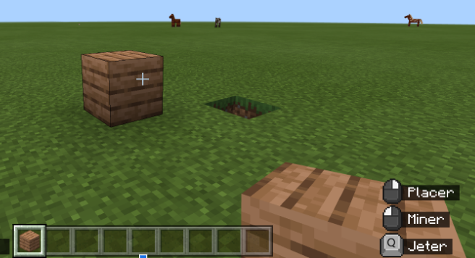

Slide 15
Défi 1 :
Construire une petite habitation
Défi 2 :
Construire une représentation d’un objet mathématique
Défi 3 :
Utiliser un tableau noir pour poser une question ou donner des informations (mathématiques)

Slide 16

  Le mode multijoueur (page autoformation);
  Les tableaux noirs (page autoformation);
  L’appareil photo, le portefeuille, le livre et la plume (page autoformation);
  Les personnages non-joueurs (page autoformation).

Slide 17
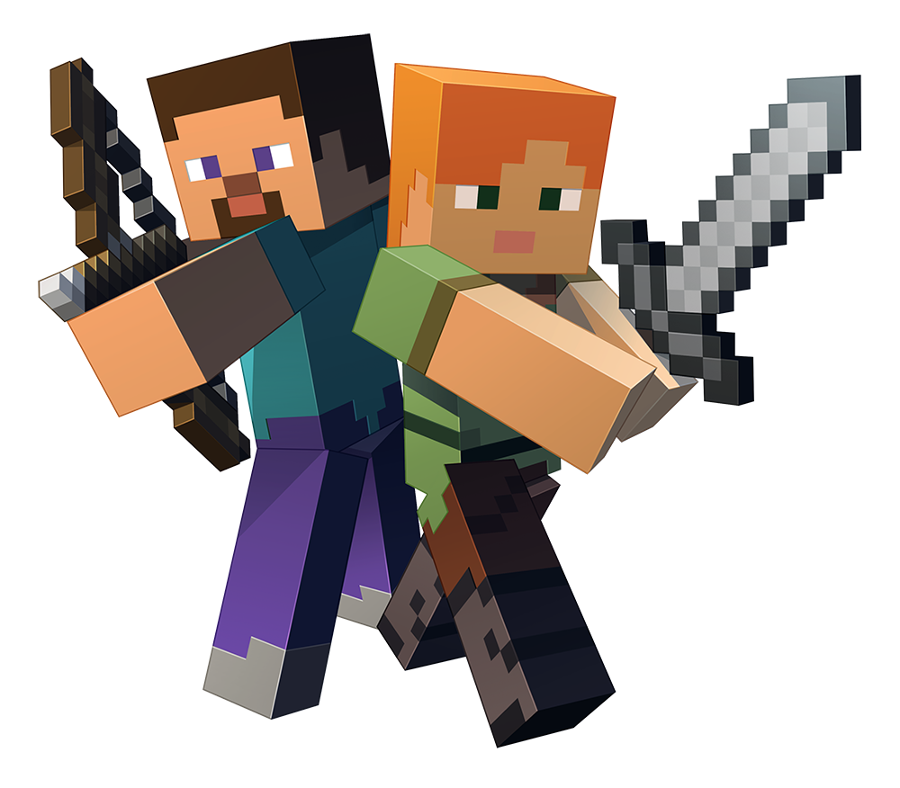
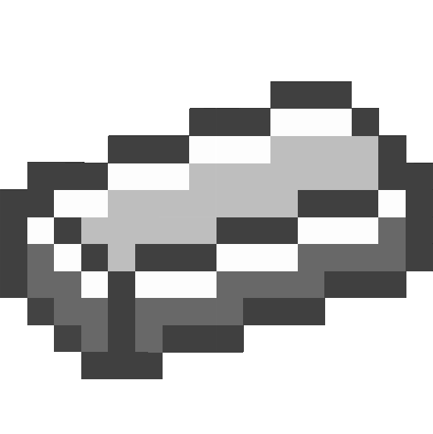
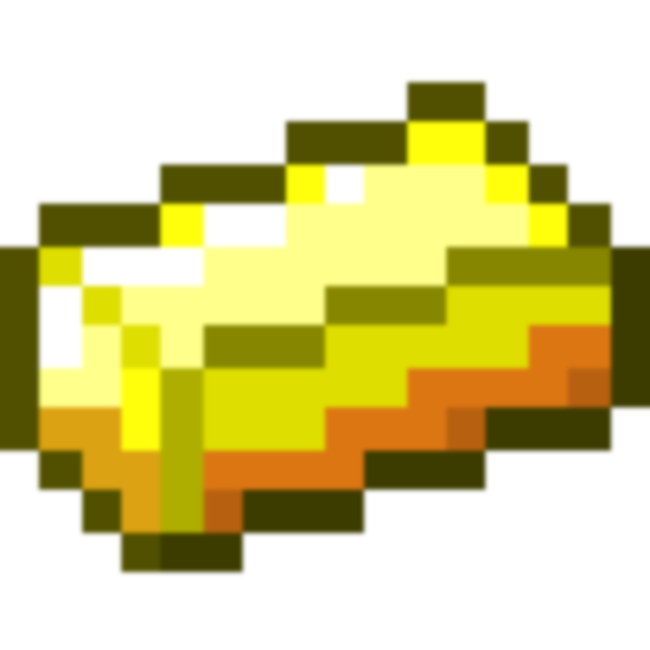
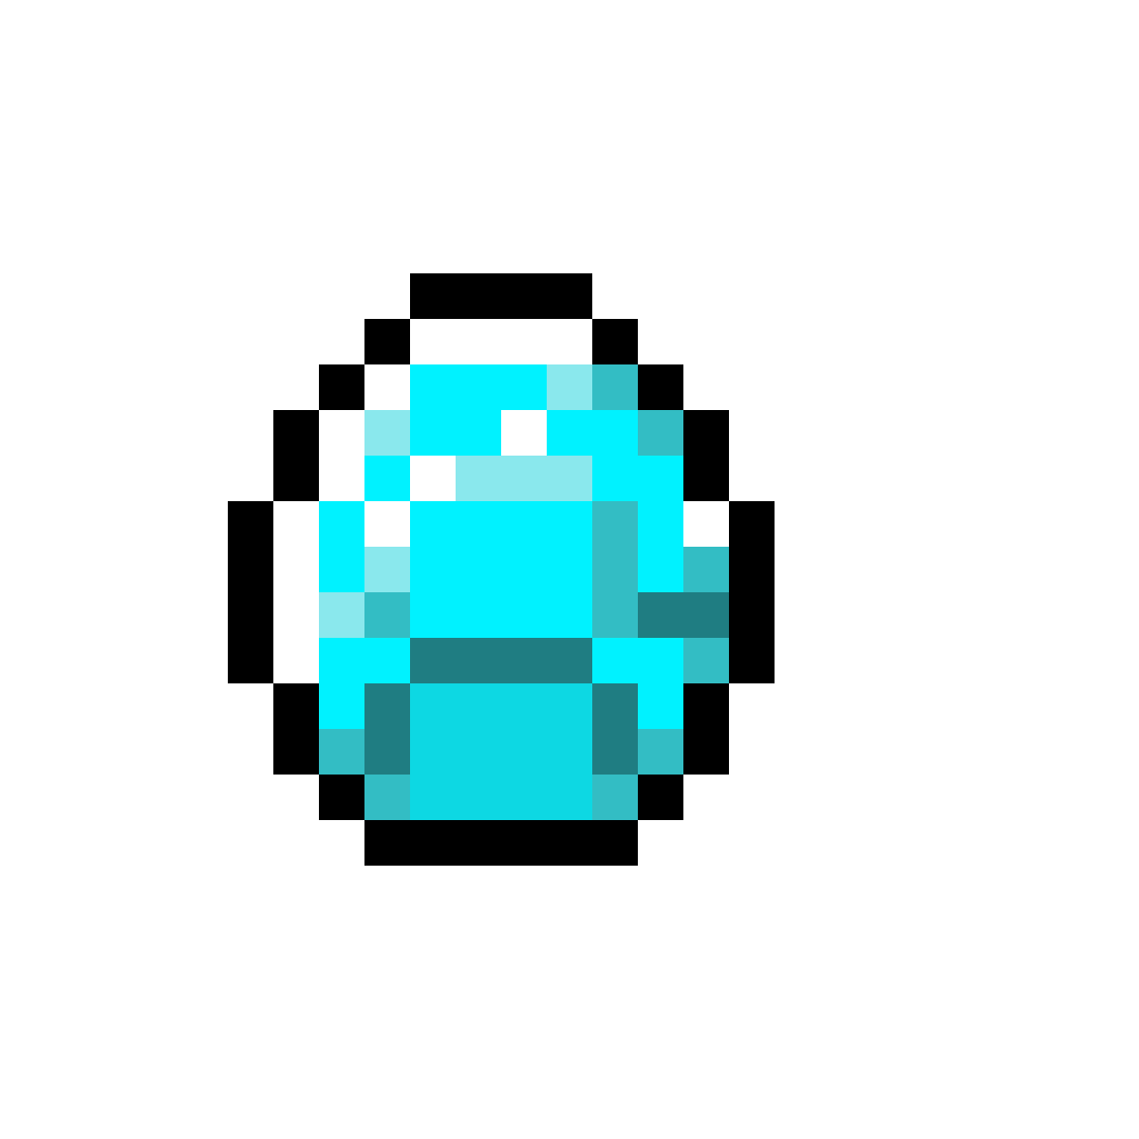
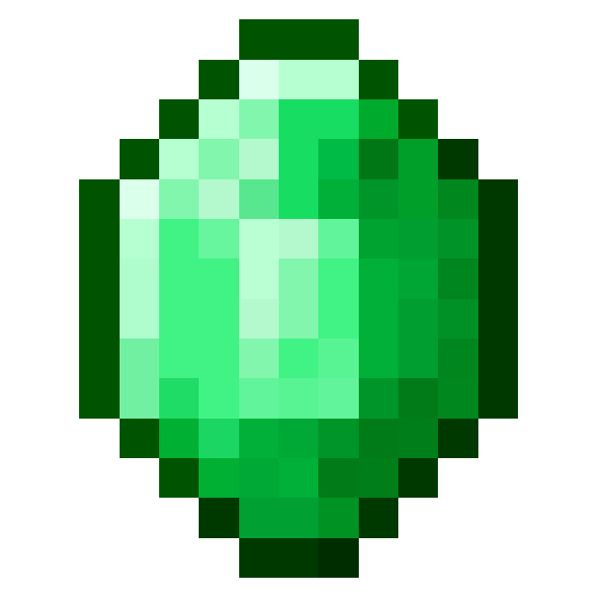
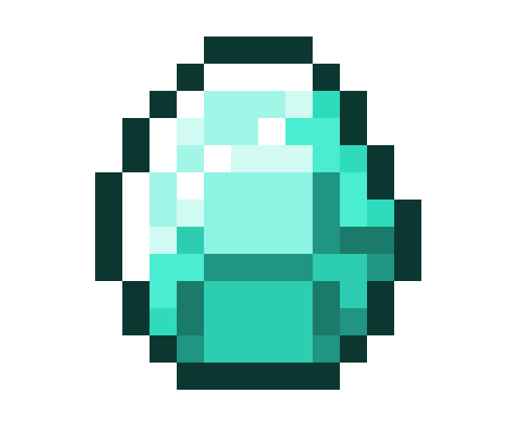
3 intentions didactiques
Exploration
Application
Création
En résumé
Tâche qui soutient l’apprentissage d’un nouveau concept
Amorce (causeries mathématiques)
Outil de manipulation
Exploration, observation, analyse et généralisation
Approche inductive

Slide 18
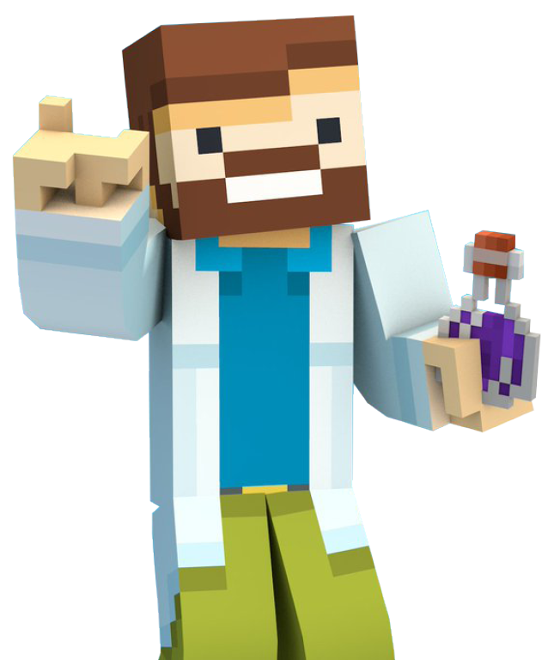
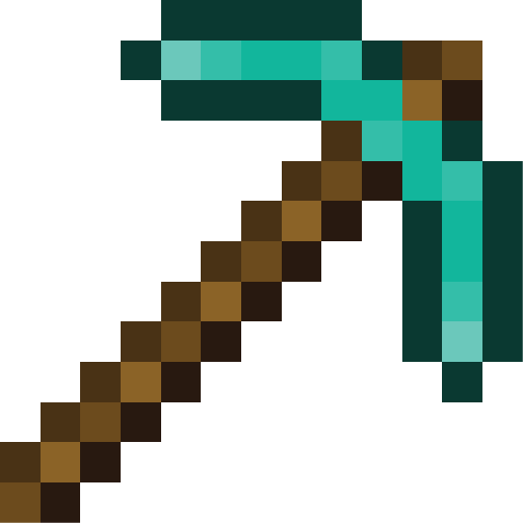
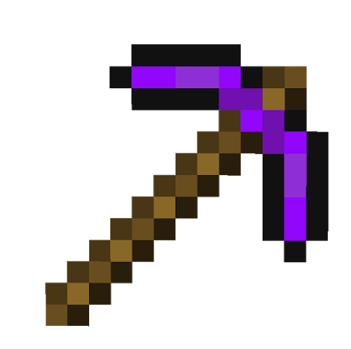
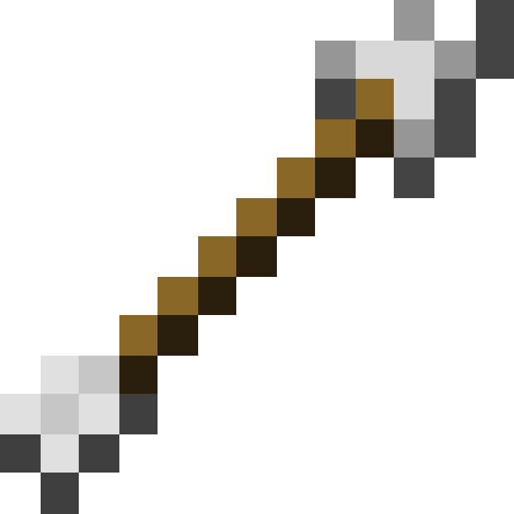
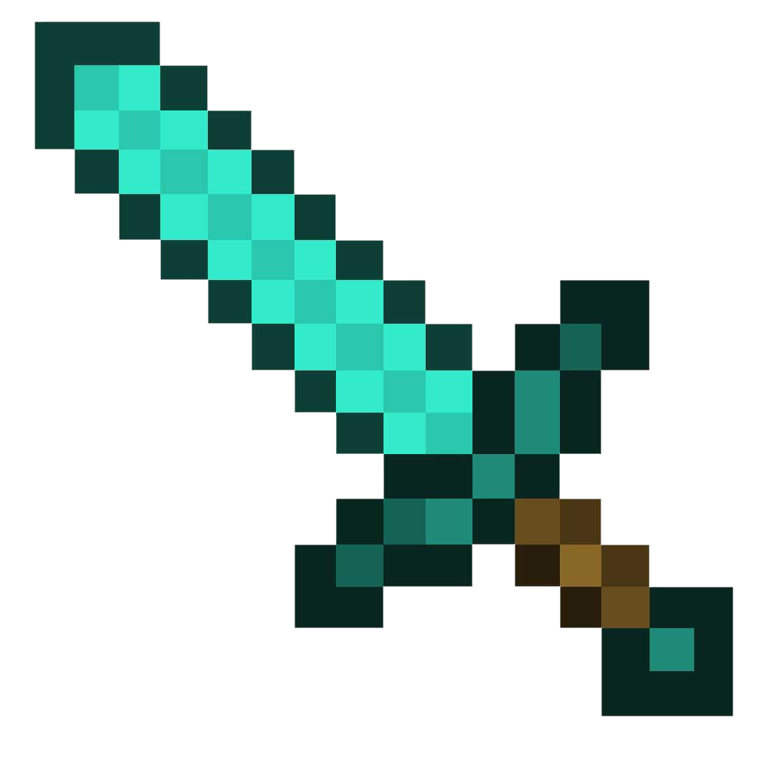
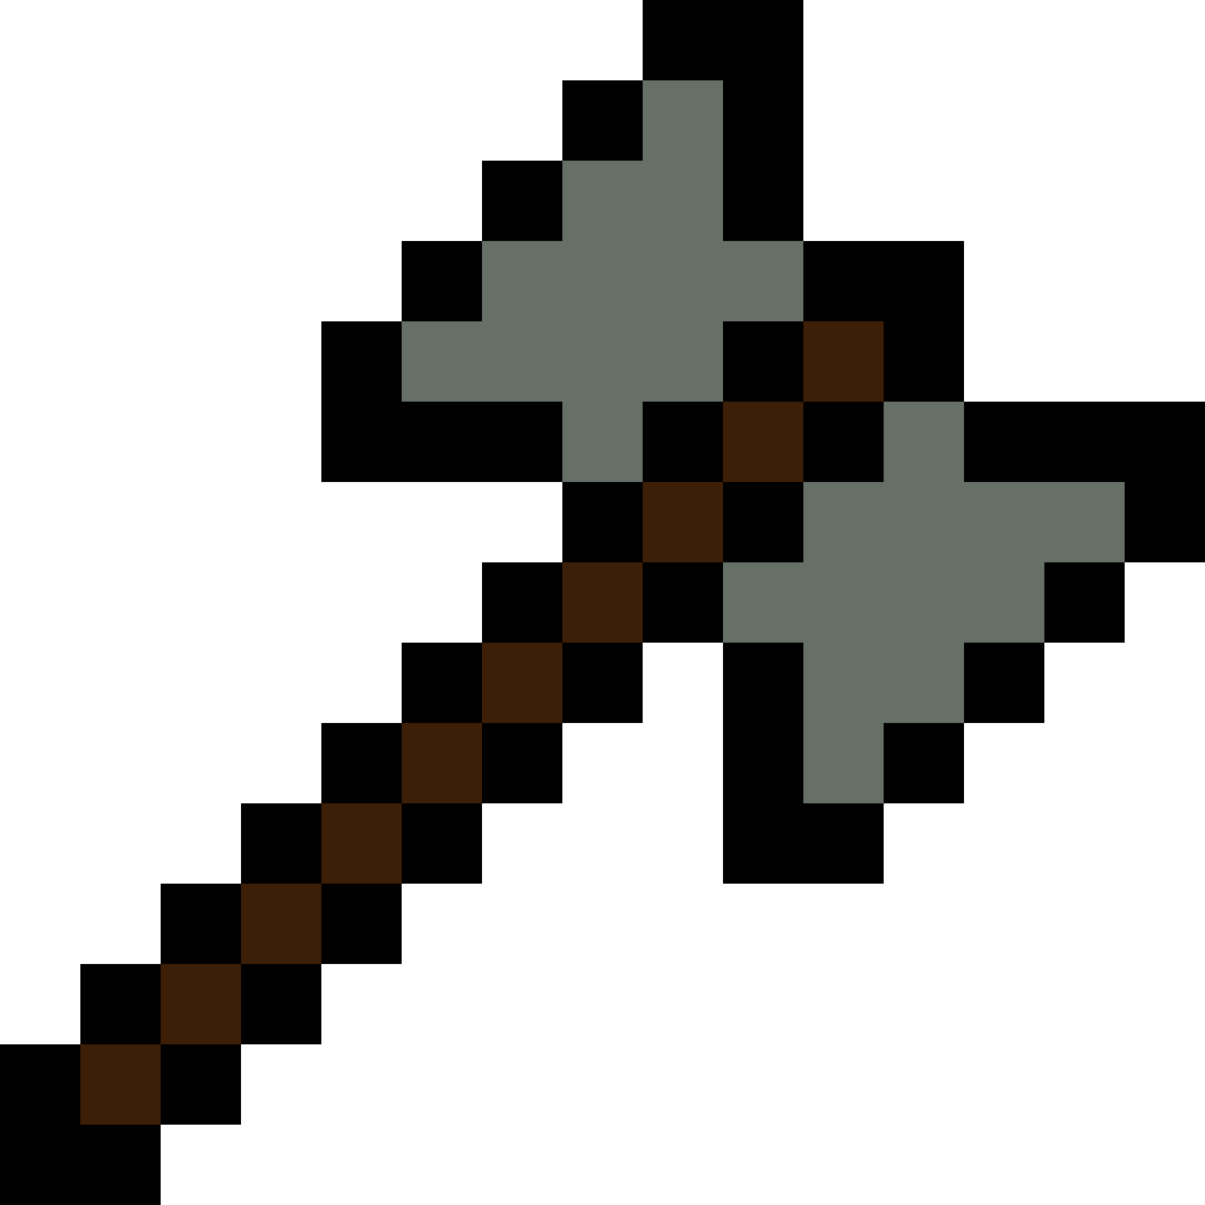
3 intentions didactiques
Exploration
Application
Création
En résumé
Tâche qui vise la mobilisation de concepts et processus appris
Consolidation de la compréhension
Validation
Flexibilité et fluidité
Plus présente en classe

Slide 19
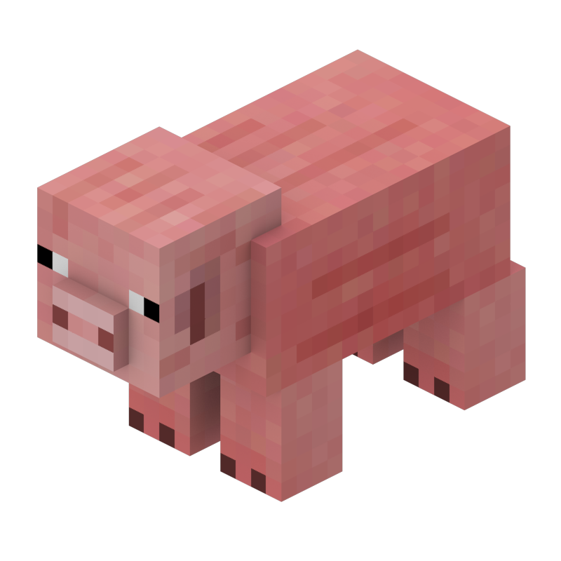
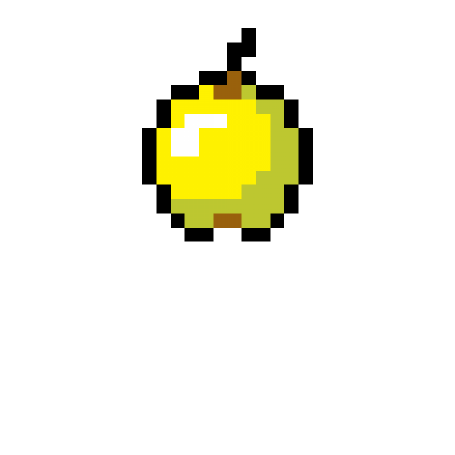




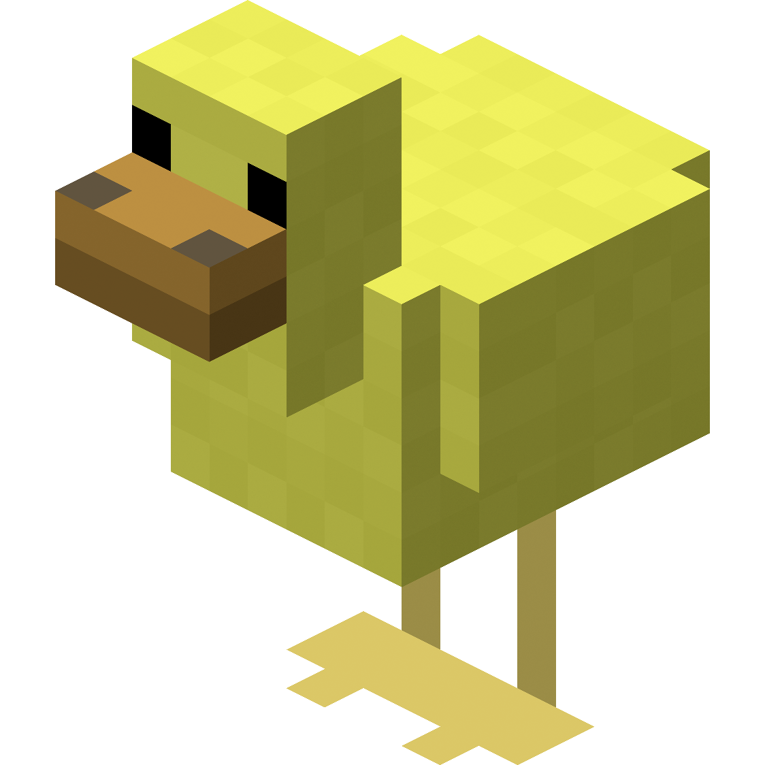
3 intentions didactiques
Exploration
Application
Création
En résumé
Tâches créatives, complexes et ouvertes
L’élève est amené à construire un produit, une solution ou une création unique
Certaine quantité de contraintes mathématiques
Différentes créations et solutions
Pour plus de détails, voir cette section du site «Apprendre et évaluer autrement en mathématique»

Slide 20
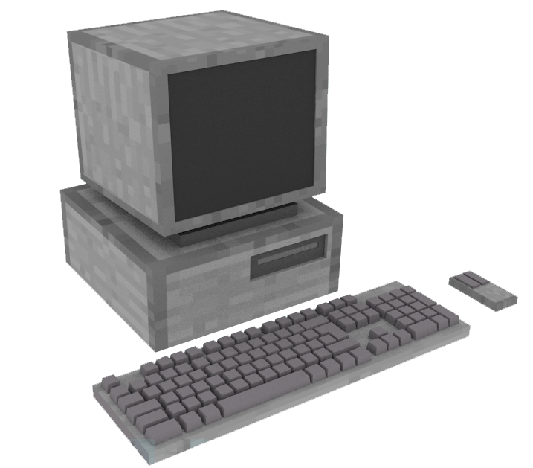

3 intentions didactiques
Exploration
Application
Création
En résumé
Importance de réfléchir à l'intention didactique ciblée... et de varier à l'occasion
Idée de progression (plus sécurisant de commencer en application)
Et vous ?

Slide 21
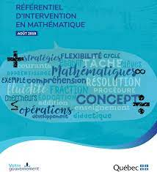
Résoudre selon les 3 intentions du RIM
1.PAR
2.POUR
3.RP pour RP
Apprendre en mathématiques PAR la résolution de problème
Vise l’apprentissage de nouveaux concepts mathématiques
Tâches d’exploration/découverte, tâches créatives

Slide 22
Résoudre selon les 3 intentions du RIM
1.PAR
2.POUR
3.RP pour RP
Apprendre en mathématiques POUR la résolution de problème
Vise la mobilisation de concepts et processus mathématiques appris
Tâches d’application et de consolidation

Slide 23
Résoudre selon les 3 intentions du RIM
1.PAR
2.POUR
3.RP pour RP
Résoudre des problèmes pour apprendre à résoudre des problèmes
Vise le développement de stratégies cognitives et métacognitives au service de la résolution de problèmes
Tous les types de tâches

Slide 24
Exploration
C’est le temps
d’explorer des tâches
Quelles intentions?
Quel potentiel?

Slide 25
Tâche 1
À la campagne !
PEPPIT
Monde à télécharger
Page de l’autoformation

Slide 26
Tâche 2
L’aire des solides
Monde à télécharger
Page de l’autoformation

Slide 27
Tâche 3
Mon château de glace
Document de consignes
Page de l’autoformation

Slide 28
Retour sur l’exploration
Quelles intentions?
Quel potentiel?

Slide 29
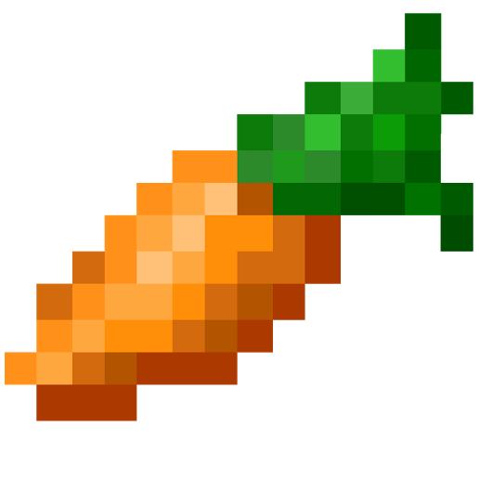
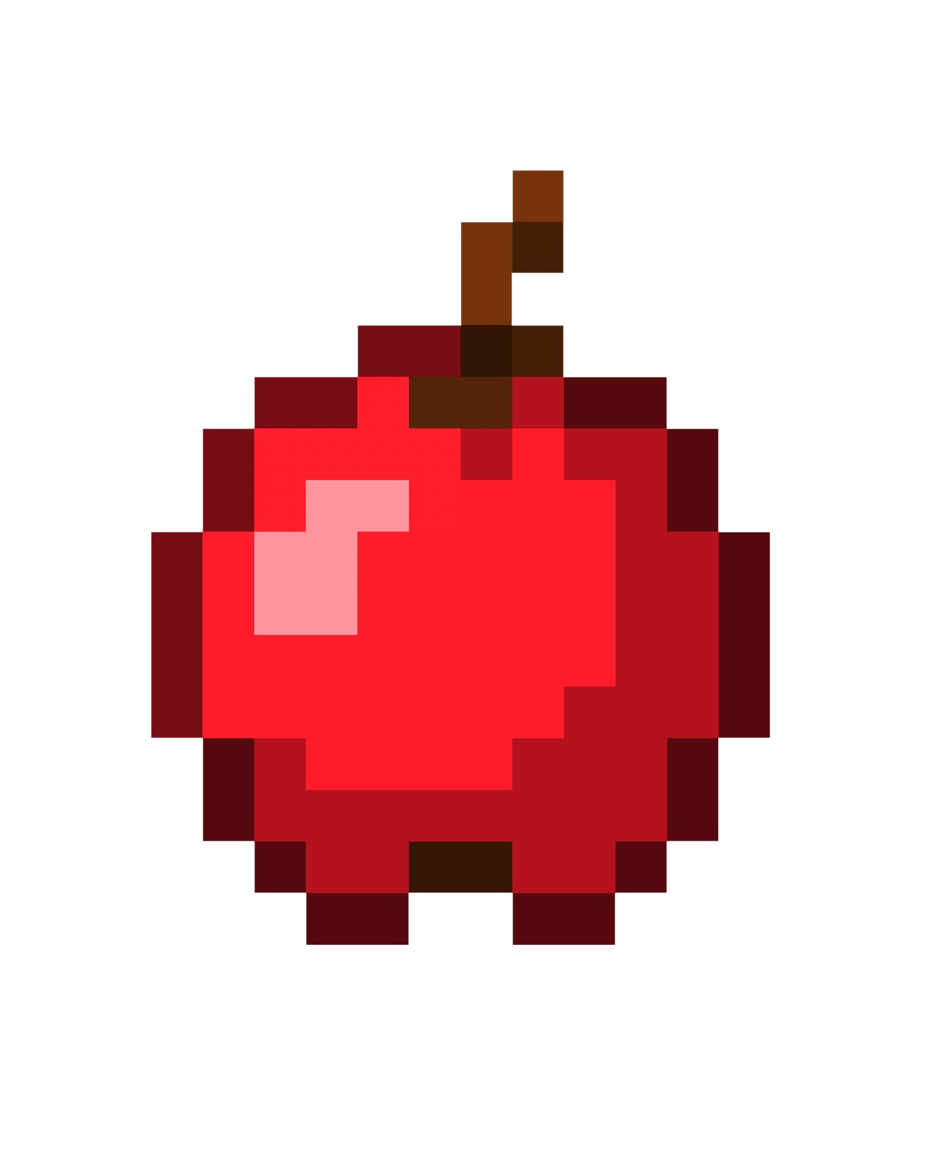
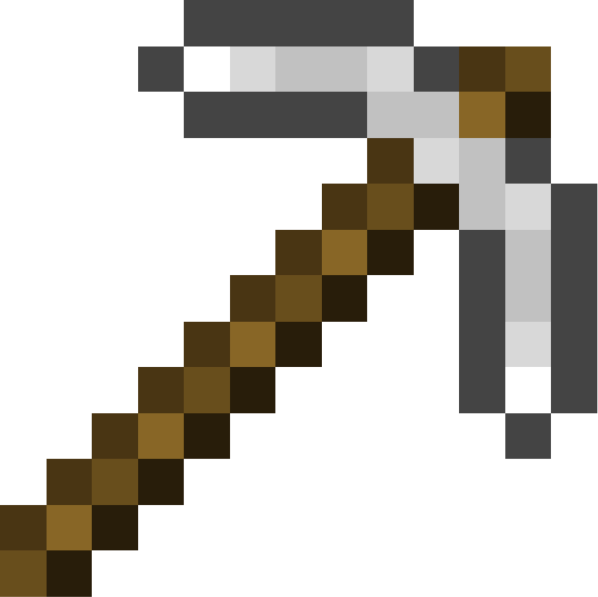

Les compétences à développer - Évaluation
C1
C2
Traces
Traces
Selon l’intention: exploration, découverte, problématique
Selon les caractéristiques*: contraintes, ouverture, représentations variées, situation non-familière, variété de concepts issus de plusieurs champs ou non, disponibilité de l’information, allers-retours et différentes stratégies
Pour plus de détails, voir cette section du site «Apprendre et évaluer autrement en mathématique»
*il n’est pas nécessaire de retrouver toutes les caractéristiques pour déterminer la compétence à développer

Slide 30
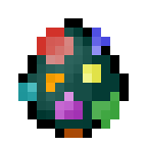
Les compétences à développer - Évaluation
C1
C2
Traces
Traces
Selon l’intention: action, validation, démonstration ou conjecture
Selon les caractéristiques*: convaincre, appliquer, comparer, généraliser, classifier, justifier et exemplifier
Pour plus de détails, voir cette section du site «Apprendre et évaluer autrement en mathématique»
*il n’est pas nécessaire de retrouver toutes les caractéristiques pour déterminer la compétence à développer

Slide 31
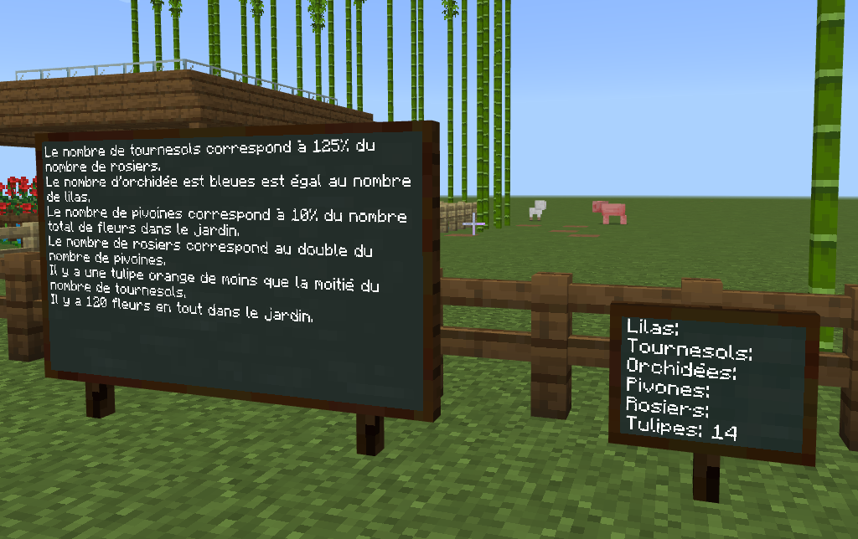
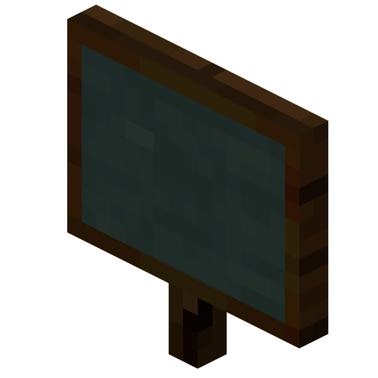
Les compétences à développer - Évaluation
C1
C2
Traces
Traces
Tableaux noirs (3): ardoise, affiche, tableau
Modifiables ou verrouillables
Affichage d’instructions ou d’informations
Traces écrites et calculs
Notes:
Les tableaux noirs servent à afficher du texte dans un monde. L'enseignant peut s'en servir pour donner de l'information ou des instructions. L'élève peut s'en servir pour noter des informations ou des réponses. Contrairement aux panneaux, ils peuvent être modifiés après avoir été placés et ils permettent d'afficher plus de texte que les panneaux.
Les tableaux noirs sont disponibles en trois tailles : l'ardoise, l'affiche et le tableau. Le verrouillage vous permet d'empêcher les non-constructeurs de monde* de détruire ou de modifier vos tableaux noirs.
Appuyez sur le bouton droit de la souris en visant un tableau noir existant pour le modifier.

Slide 32
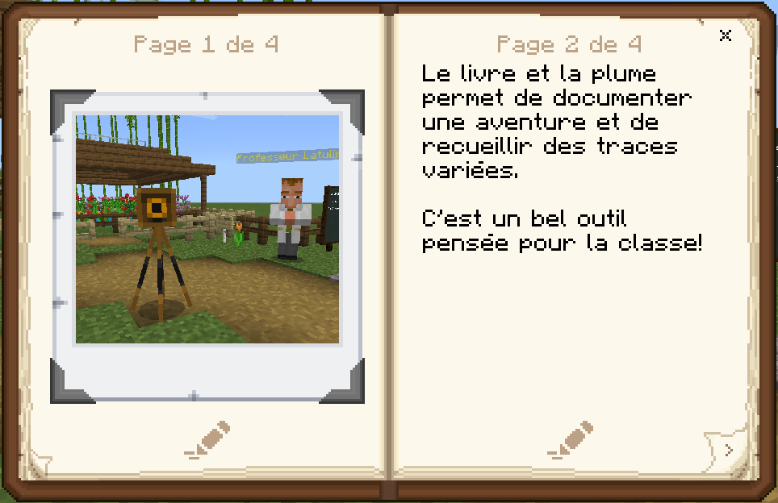
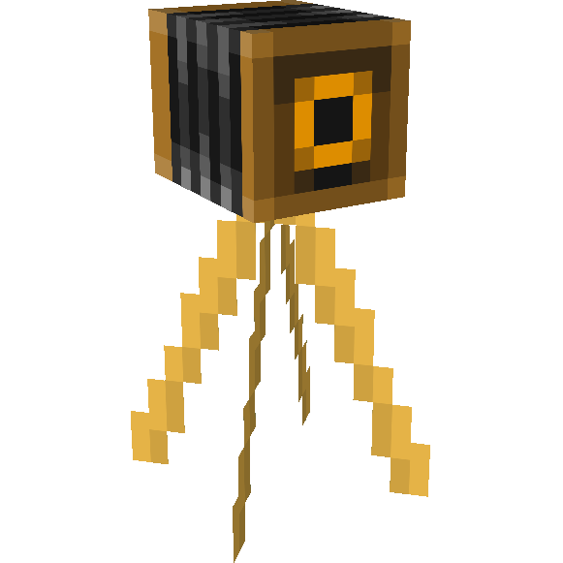
Les compétences à développer - Évaluation
C1
C2
Traces
Traces
Le livre et la plume
Appareil-photo
Photos, écriture, calculs
Documenter une aventure
Document PDF partageable
Notes:
L'appareil photo permet aux joueurs de prendre des photos à l'intérieur du monde. C'est une façon de recueillir des traces de l'évolution des constructions ou des traces des notes prises sur des tableaux noirs.
Les photos peuvent être vues dans le portefeuille ou insérées dans le livre et la plume.
Pour prendre une photo de votre point de vue, il faut appuyer sur le bouton droit de la souris quand l'appareil photo est en main. Pour prendre une photo de vous (selfie), il faut placer l'appareil photo et appuyer dessus avec le bouton droit de la souris.
Les photos prises s'affichent dans le portefeuille. Le joueur doit appuyer sur le bouton droit de la souris pour voir le portefeuille quand il l'a en main. Lorsque le joueur regarde le portefeuille, il peut supprimer des photos, leur ajouter une légende ou les exporter comme série d'images. Cette série d'images devient un document PDF qui peut être envoyé à l'enseignant comme cahier de traces.
Le livre et la plume permettent de documenter une aventure. Les joueurs peuvent raconter une histoire en ajoutant aux pages du texte et des images. Ils peuvent aussi modifier le titre et l'auteur. Pour finaliser leur travail, ils doivent signer le livre. Les joueurs peuvent modifier leur récit tant que celui-ci n'est pas signé. Une fois que le livre est signé, il est possible de l'exporter en document PDF qui peut être envoyé à l'enseignant.
Voici une vidéo qui montre comment se servir de l'appareil photo.

Slide 33
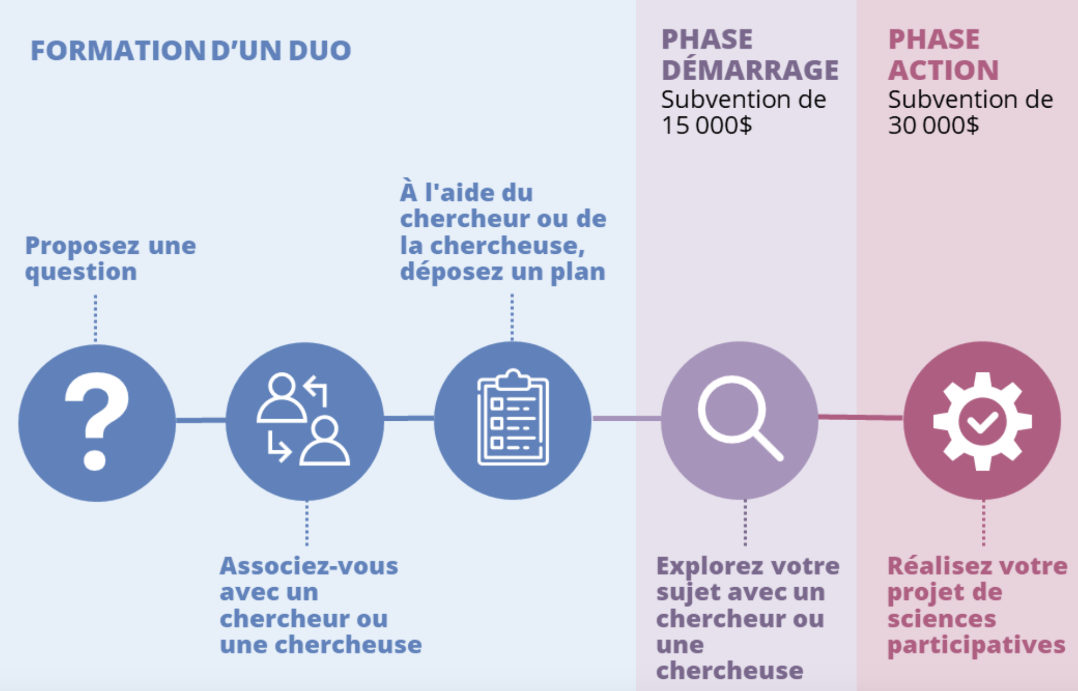
Projet de recherche
Programme Engagement

Slide 34
Projet de recherche :
Avantages et défis de l’usage de Minecraft Education dans l’enseignement-apprentissage des mathématiques
Année de démarrage de la recherche participative
  Travail de synthèse des connaissances
  Rencontres de travail avec des 8 enseignant(e)s et 6 CP (1 journée et 4 demi-journées)
Collecte de données en avril 2024

Slide 35
Plusieurs avantages et quelques défis pédagogiques (à ce jour)
Avantages pédagogiques
Enfants voient que des concepts mathématiques peuvent s’appliquer dans d’autres domaines scolaires (Jensen et Hanghøj, 2020)
Échange de connaissances entre les enfants qui connaissent bien Minecraft et ceux qui sont habiles en mathématiques (Jensen et Hanghøj, 2020)
Logiciel déjà connu des enfants afin de les rejoindre plus facilement (Nebel et al., 2016)
Reproduire à peu près n’importe quel objet ou forme, ce qui favorise la création (Nebel et al., 2016)
Augmente la motivation d’explorer un sujet (Bayliss, 2012)
Élèves autistes ont une interaction positive avec leur enseignant, en leur laissant exprimer leurs intérêts (Petrov, 2014)
Défis pédagogiques
Expertise n’est pas nécessairement développée chez les enseignants (Gregory et al., 2013, cité dans Nebel et al., 2016)
Idées pré-existantes des joueurs expérimentés peuvent demeurer même quand l’environnement les contredit (De Jong, 2006 cité dans Nebel et al., 2016)
Joueurs expérimentés peuvent rester dans leur manière habituelle d’agir, sans tester de nouvelles hypothèses (Dahlskog, 2012 cité dans Nebel et al., 2016)
Joueurs expérimentés peuvent aussi dominer dans des scénarios compétitifs et même collaboratifs (Hanghøj et al., 2014; Marklund et al., 2013, cités dans Nebel et al., 2016)

Slide 36
De rares avantages et défis didactiques
(à ce jour)
Avantages didactiques
Donne du sens à différents concepts mathématiques (Jensen et Hanghøj, 2020) en géométrie (Herold, 2015; Kim et Park, 2018) en algèbre (Kim et Park, 2018; Moore, 2018)
Soutient le développement d’habiletés spatiales (Förster, 2012; Floyd, 2016; Garskof, 2014; Koroglu et Yildiz, 2021)
Élèves voient que les formules ne sont pas simplement quelque chose à mémoriser, mais sont liées à des objets et des expériences concrètes (Moore, 2018 cité dans Baek et al., 2020)
Défis didactiques
Limite les fonctionnalités dû à la forme cubique des blocs (Koroglu et Yildiz, 2021; Nebel, Schneider et Rey, 2016)
Limite les fonctionnalités dû à la taille des blocs (Koroglu et Yildiz, 2021)
Autres avantages et défis didactiques potentiels…
en développement!

Slide 37
Ressources: CAMPUS RÉCIT
L’autoformation
« Minecraft Education en MST » du Campus RÉCIT permet d’en apprendre davantage sur la plateforme et donne accès à de multiples ressources en mathématique et en science et technologie.

Slide 38
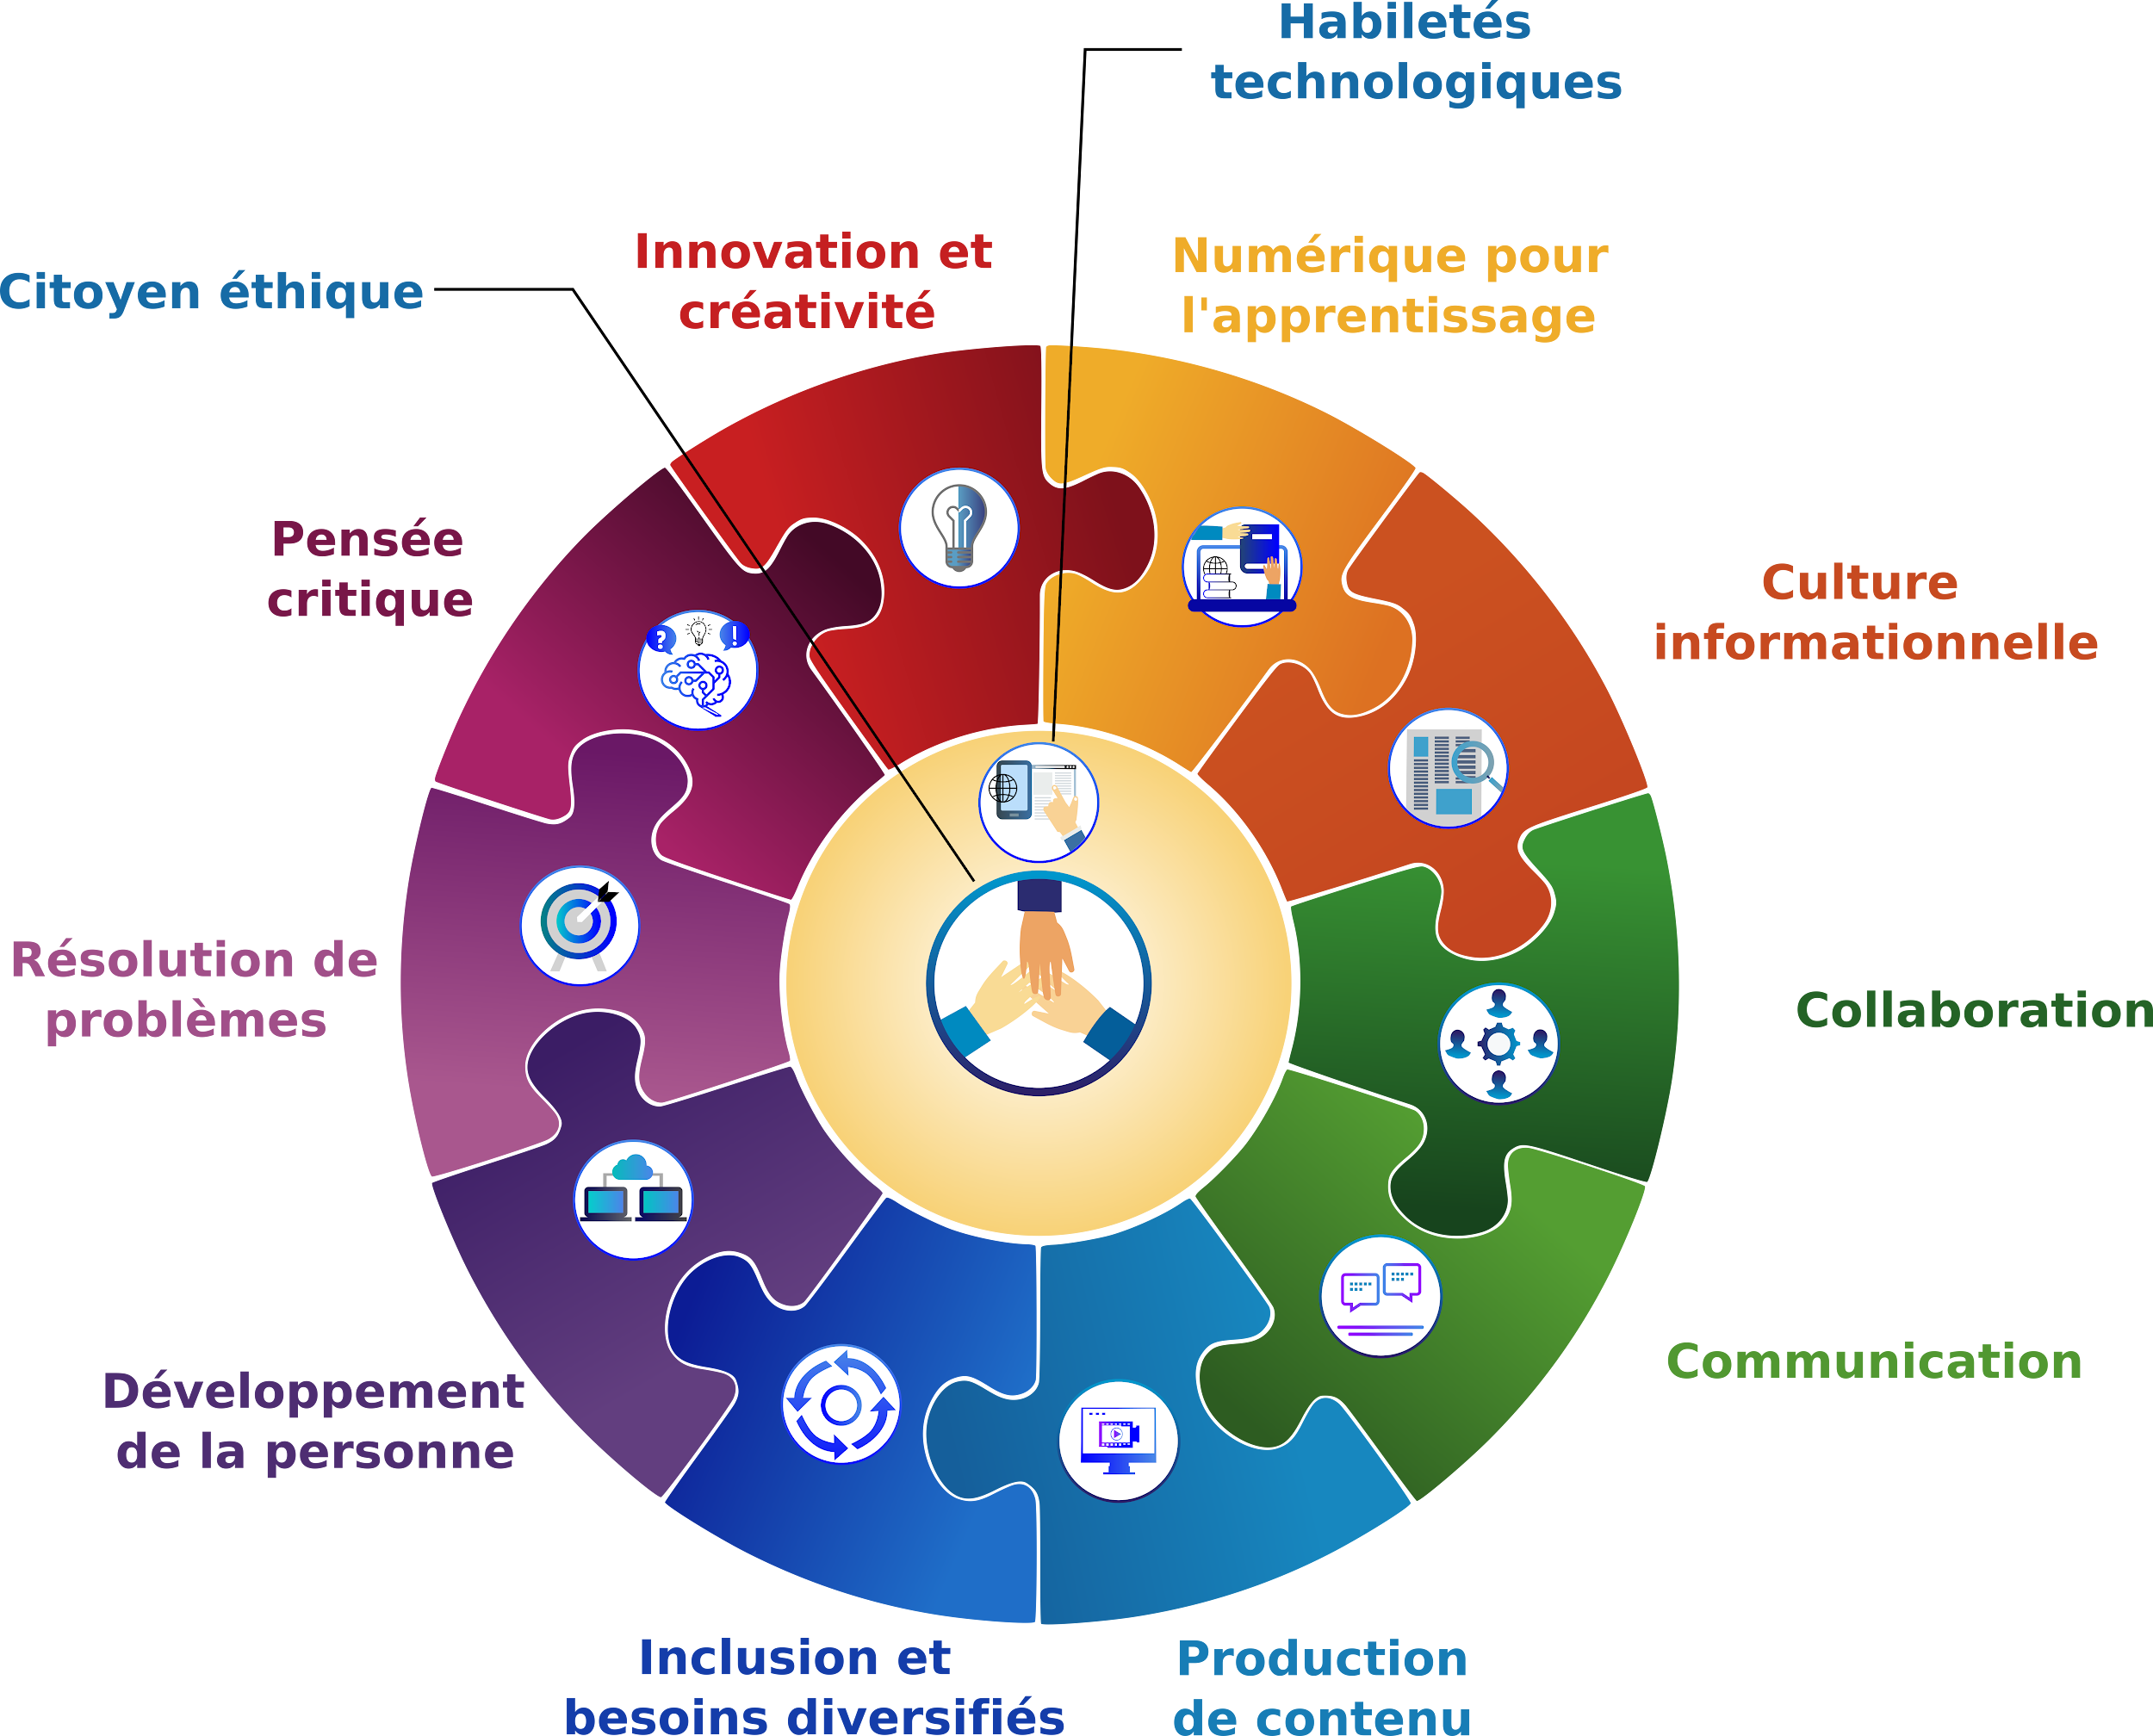




La compétence numérique
Notes:
La compétence numérique comprend 12 dimensions. Avec Minecraft Education, les dimensions suivantes sont davantage sollicitées même si d’autres peuvent être utilisées selon l’intention pédagogique de la tâche.
Innovation et créativité
Résolution de problèmes
Collaboration
Habiletés technologiques

Slide 39
Service national
DOMAINE DE LA MATHÉMATIQUE,
DE LA SCIENCE ET TECHNOLOGIE
Merci!
Mathieu Thibault
Stéphanie Rioux
mathieu.thibault@uqo.ca
stephanie.rioux@recit.qc.ca

Slide 40
Minecraft en maths selon différentes intentions
Différentes intentions didactiques peuvent soutenir l’usage de Minecraft Education en classe de mathématiques au primaire et au secondaire. Une tâche peut être utilisée pour introduire un nouveau concept et favoriser l’apprentissage par l’exploration ou la manipulation. Minecraft peut aussi servir à appliquer des concepts déjà appris ou à les consolider. Finalement, l’élève peut être placé face à une tâche ouverte et créative. Ces types de tâches peuvent aussi s’ancrer dans le Référentiel d’intervention en mathématique (RIM) par le recours à la résolution de problèmes selon différentes intentions. De plus, en posture d’évaluation, ces tâches peuvent s’inscrire dans le développement de compétences mathématiques. Nous vous invitons à venir explorer ces intentions ainsi que les liens à faire avec le RIM et l’évaluation des compétences dans l'environnement Minecraft. Vous aurez aussi l’occasion d’expérimenter ces types de tâches et de découvrir les ressources existantes. Nous vous partagerons aussi les grandes lignes d’un projet de recherche collaborative en cours, qui sera imprégné de ces intentions et qui vise à collaborer avec des enseignants et des conseillers pédagogiques RÉCIT. Besoins numériques : Télécharger Minecraft Education, tester la connexion avec le compte Office.
Notes:
SR

Slide 41
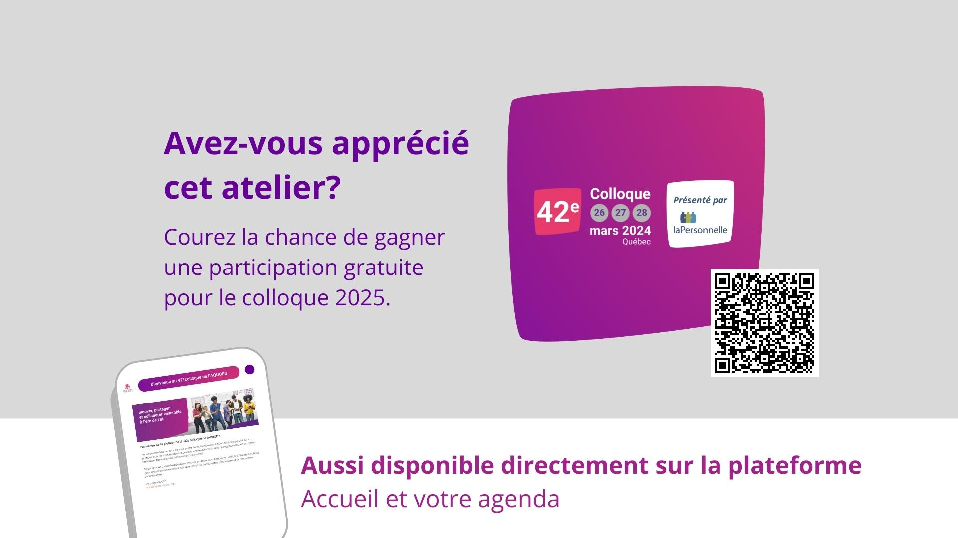

Slide 42
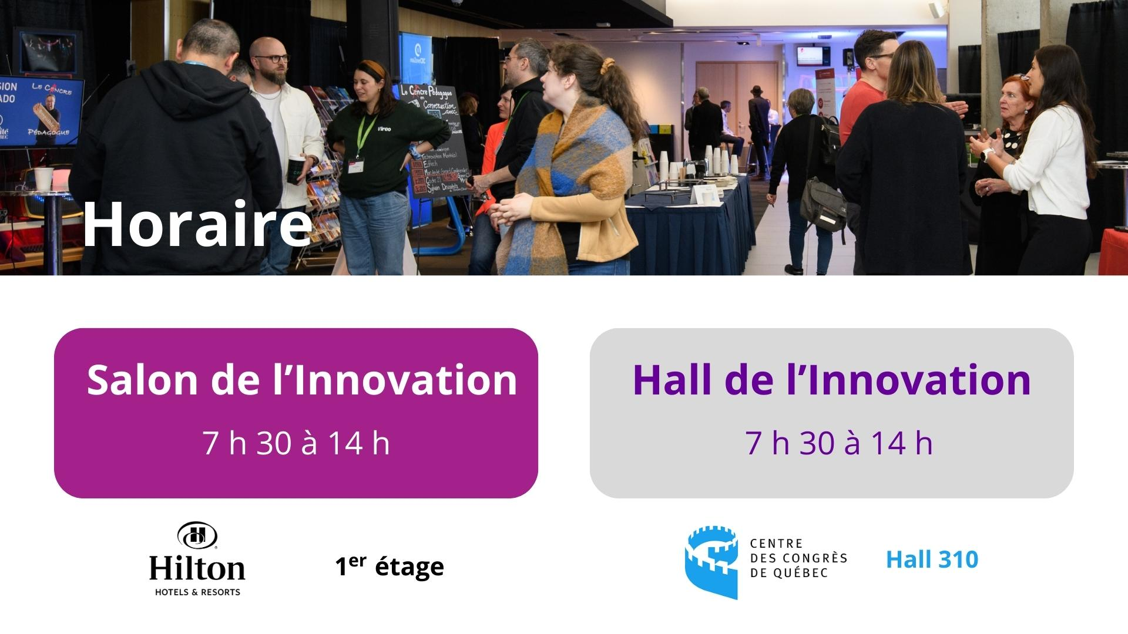

Slide 43
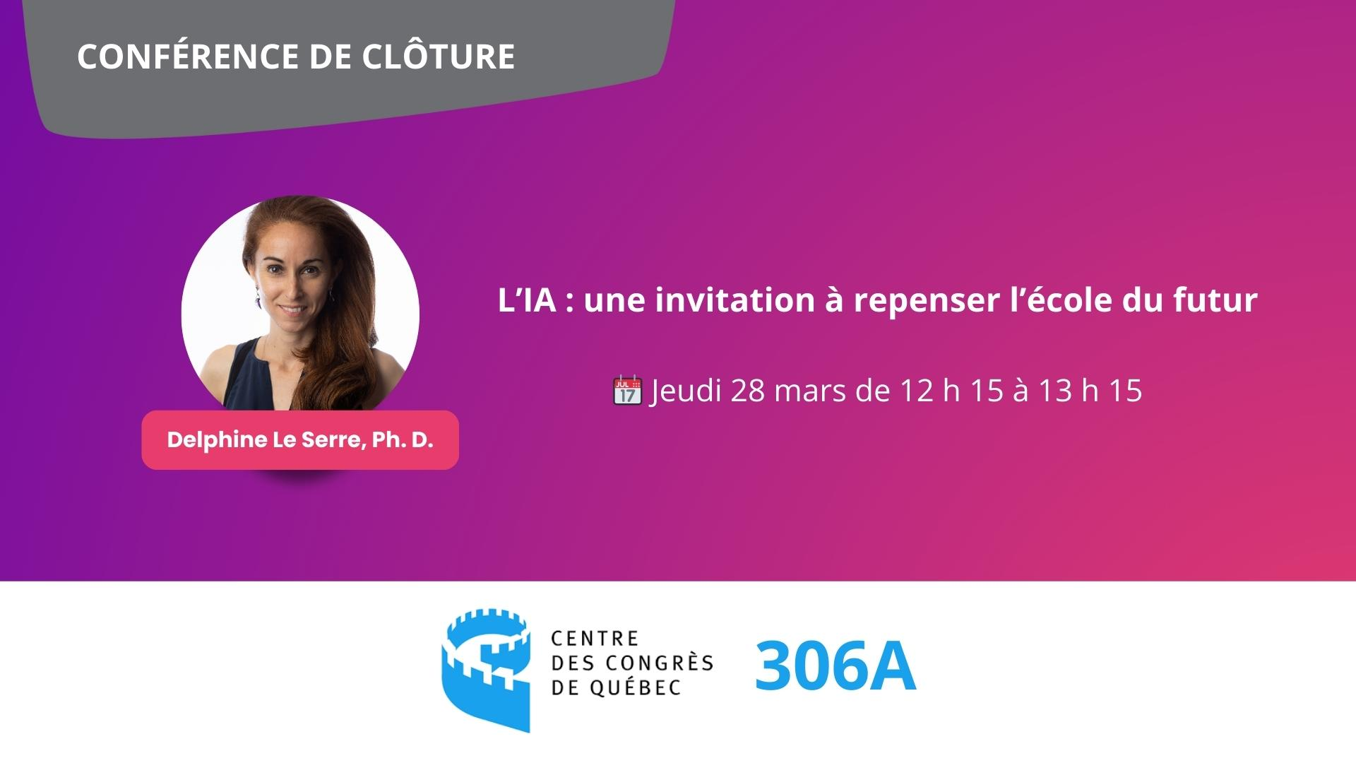

Slide 44
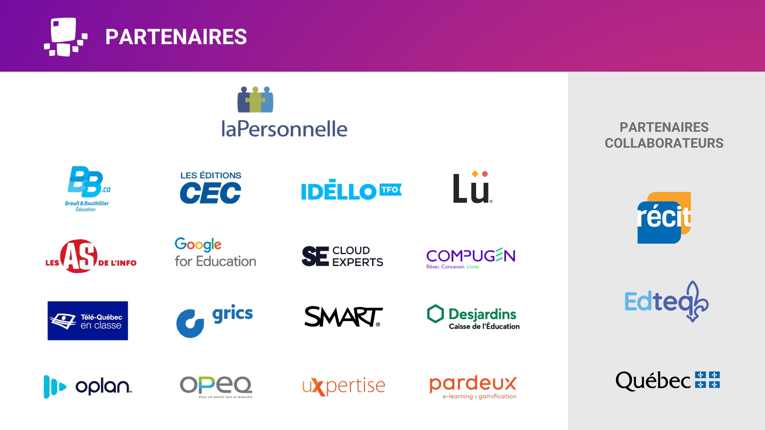

Slide 45
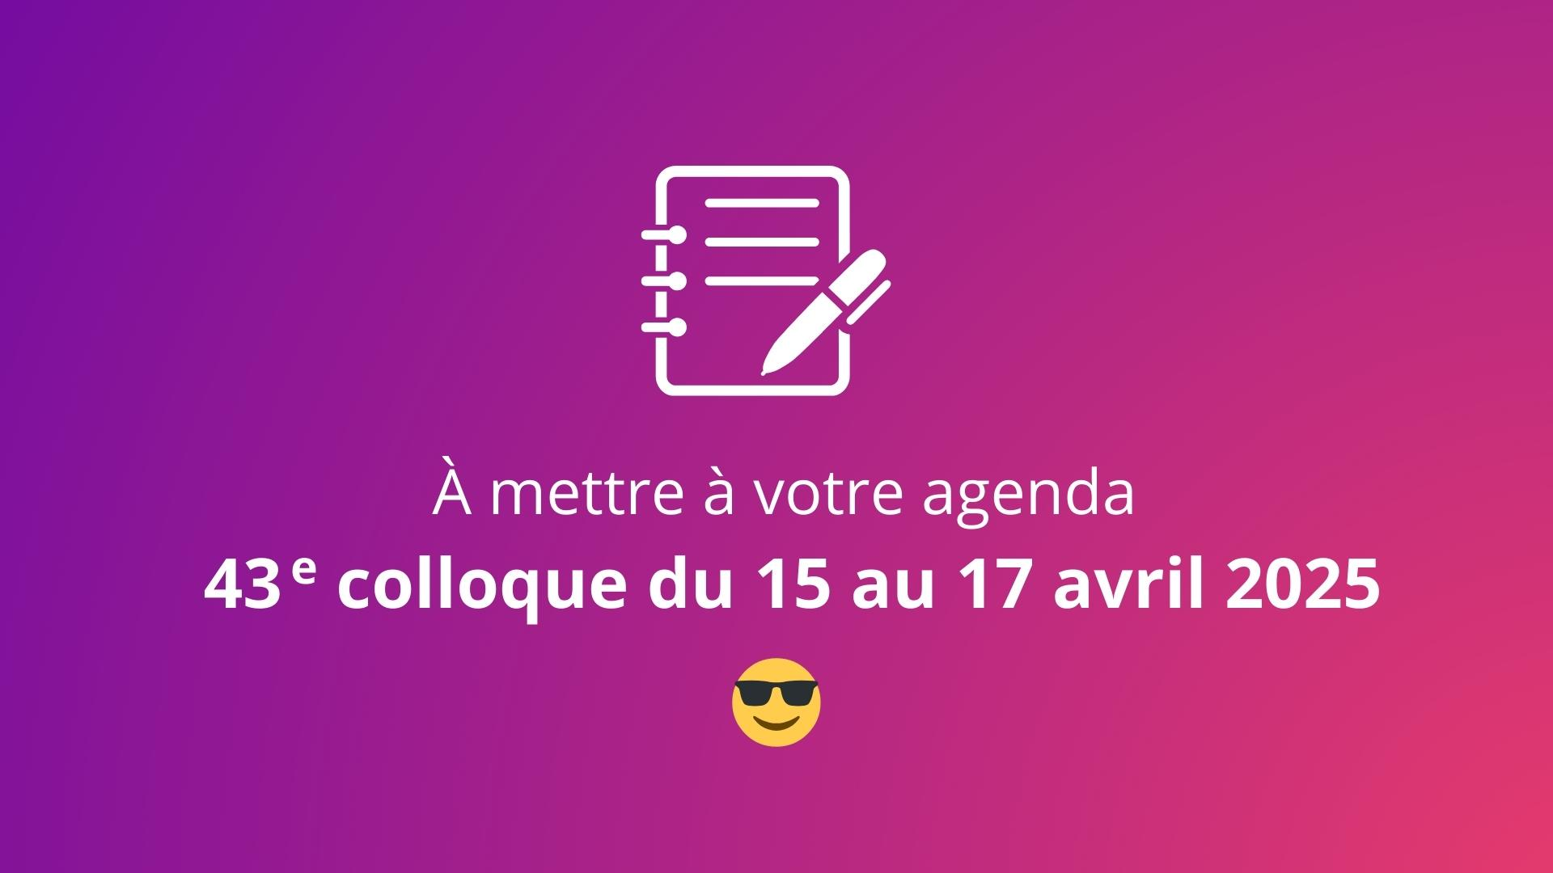

Slide 46
INSTRUCTIONS FOR USE
You must credit Slidechef in order to use this template
What you are allowed to do :
Modify this template
Use it for personal or commercial projects
What you are not allowed to do :
Offer Slidechef templates for download
Sublicense, sell or rent any Slidechef content
Distribute Slidechef content unless it has been authorized
Include Slidechef content in an online or offline file
Acquire the copyright of Slidechef content

Slide 47

Slide Chef

